Slide 1
La transformación del negocio inmobiliario
Andrés Avila @andavip
Reporte Inmobiliario

Slide 2
Transformación del negocio inmobiliario
Evolución de los portales de Inmuebles.
Nuevos modelos: Inmobiliarias Hibridas / iBuyer
Conclusiones

Slide 3
“casas en venta”
2004
2019

Slide 4
“casas en venta”
creció 7 veces

Slide 5
Portales de Inmuebles

Slide 6
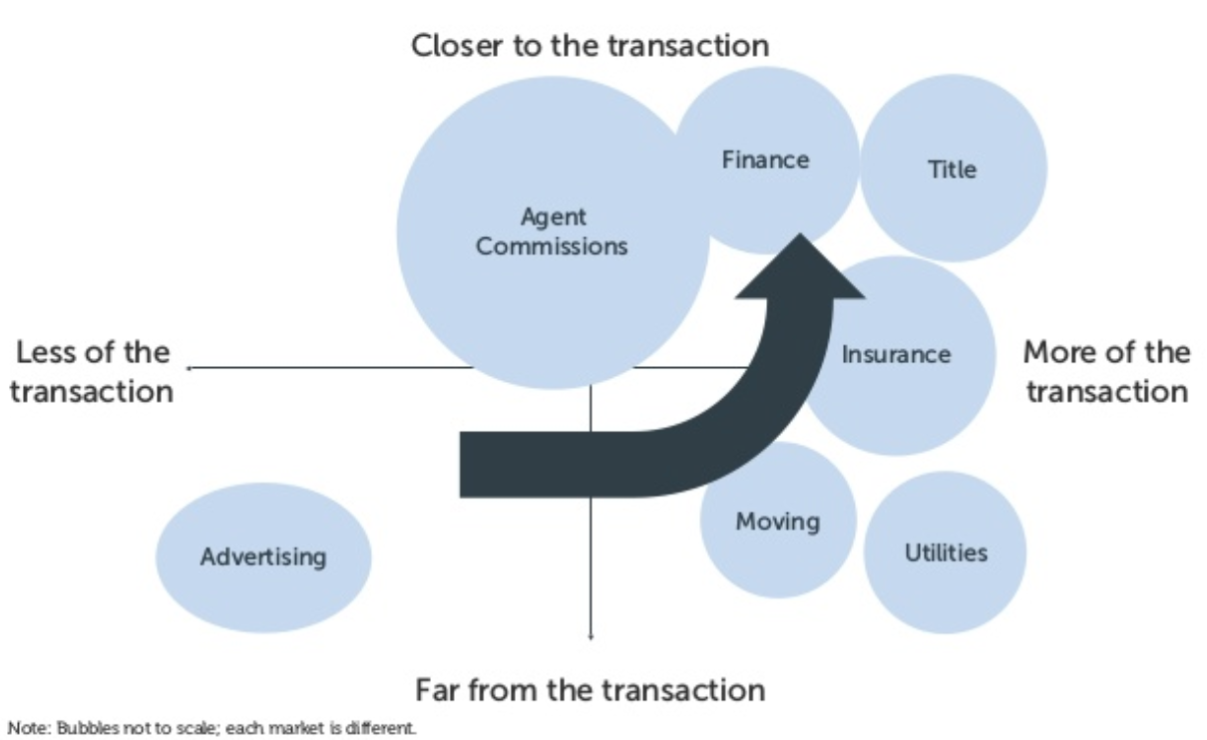

Slide 7
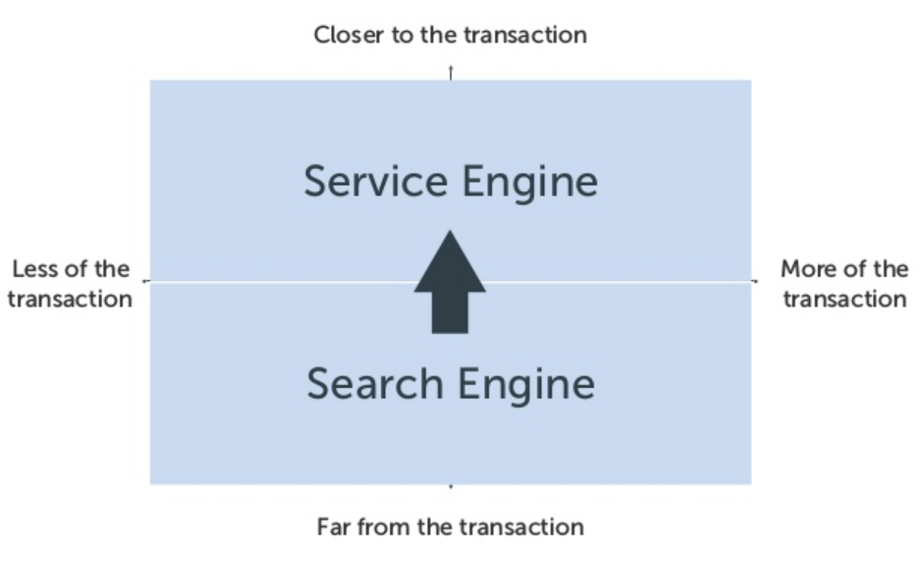

Slide 8
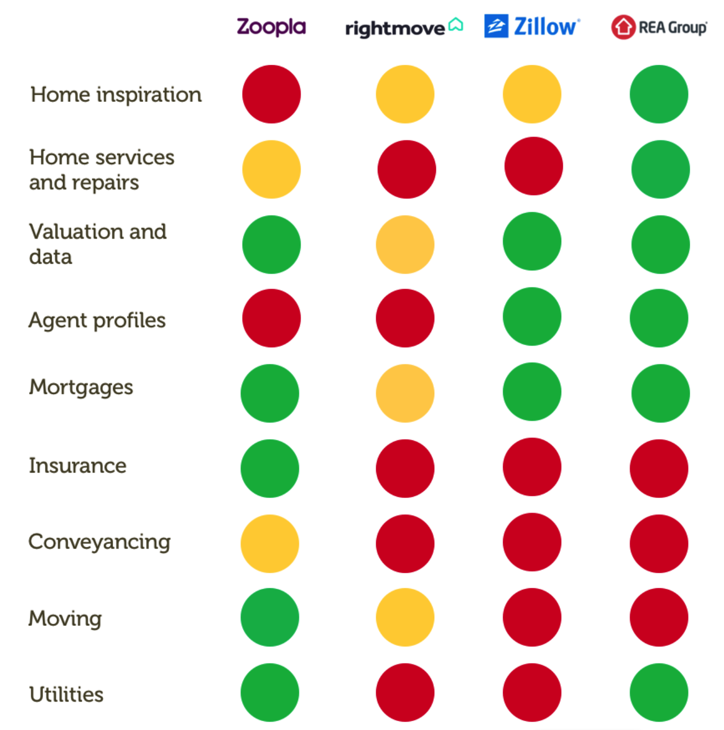

Slide 9
Hipotecas

Slide 10
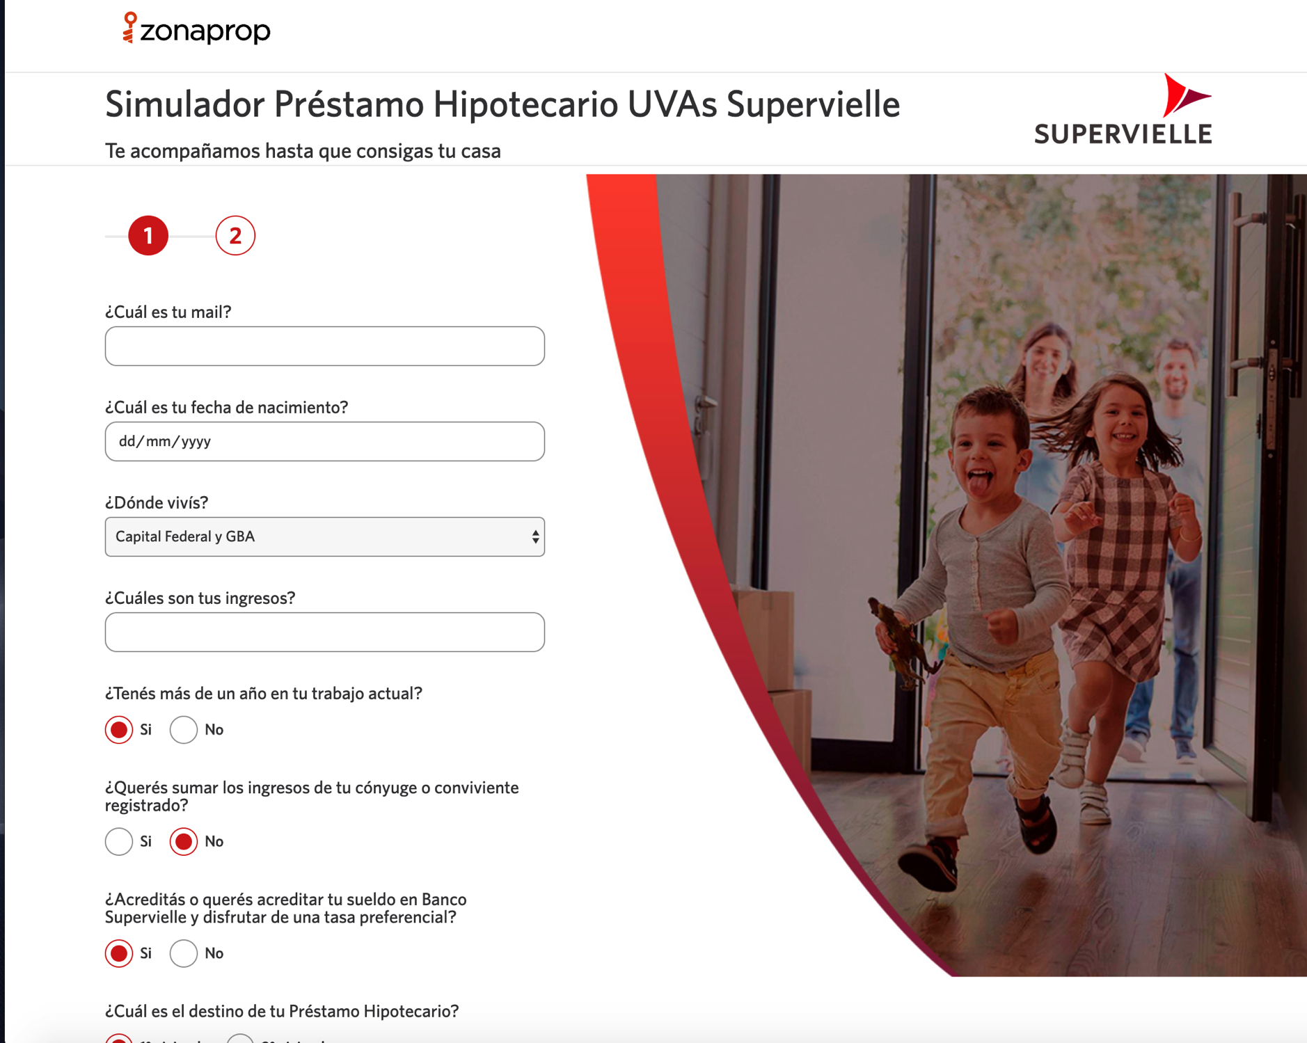

Slide 12
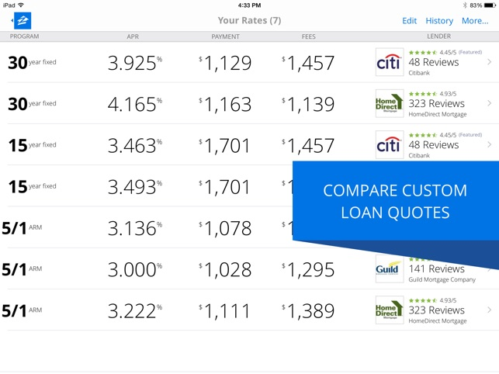

Slide 14
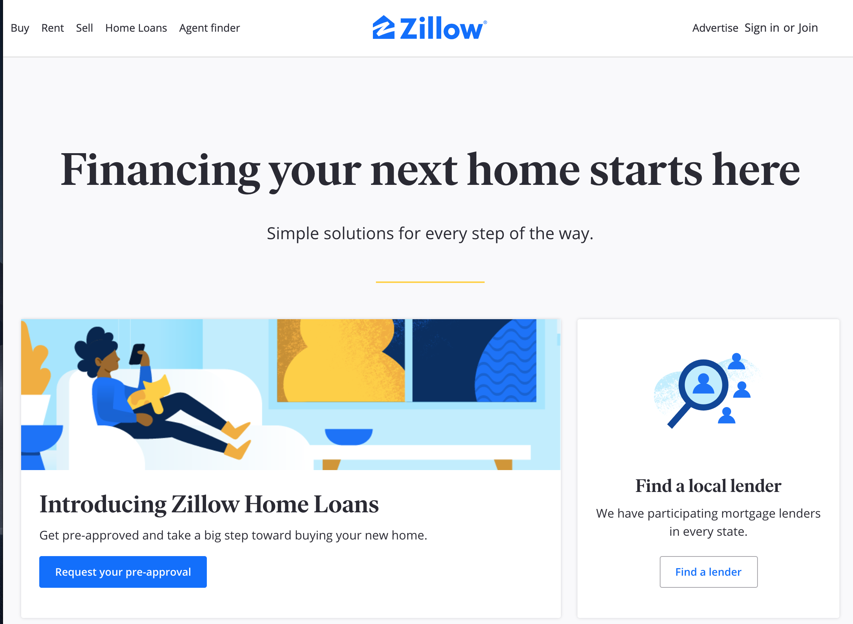

Slide 15
Datos y Valuaciones

Slide 16
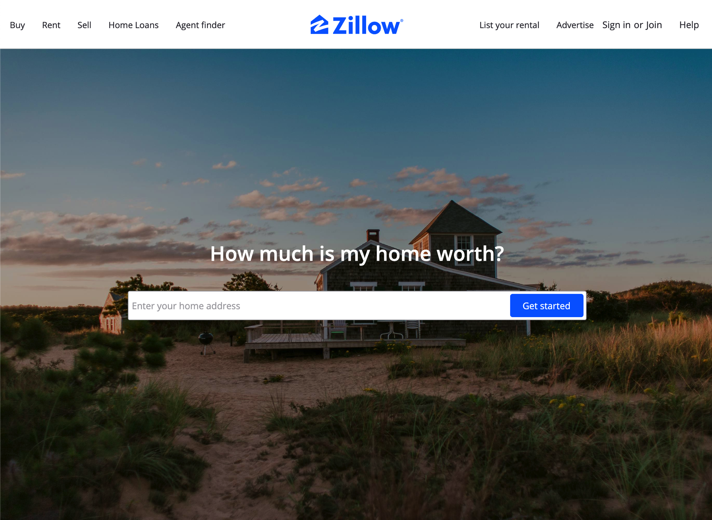

Slide 17
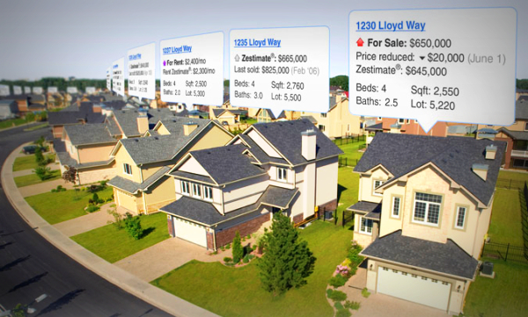

Slide 18
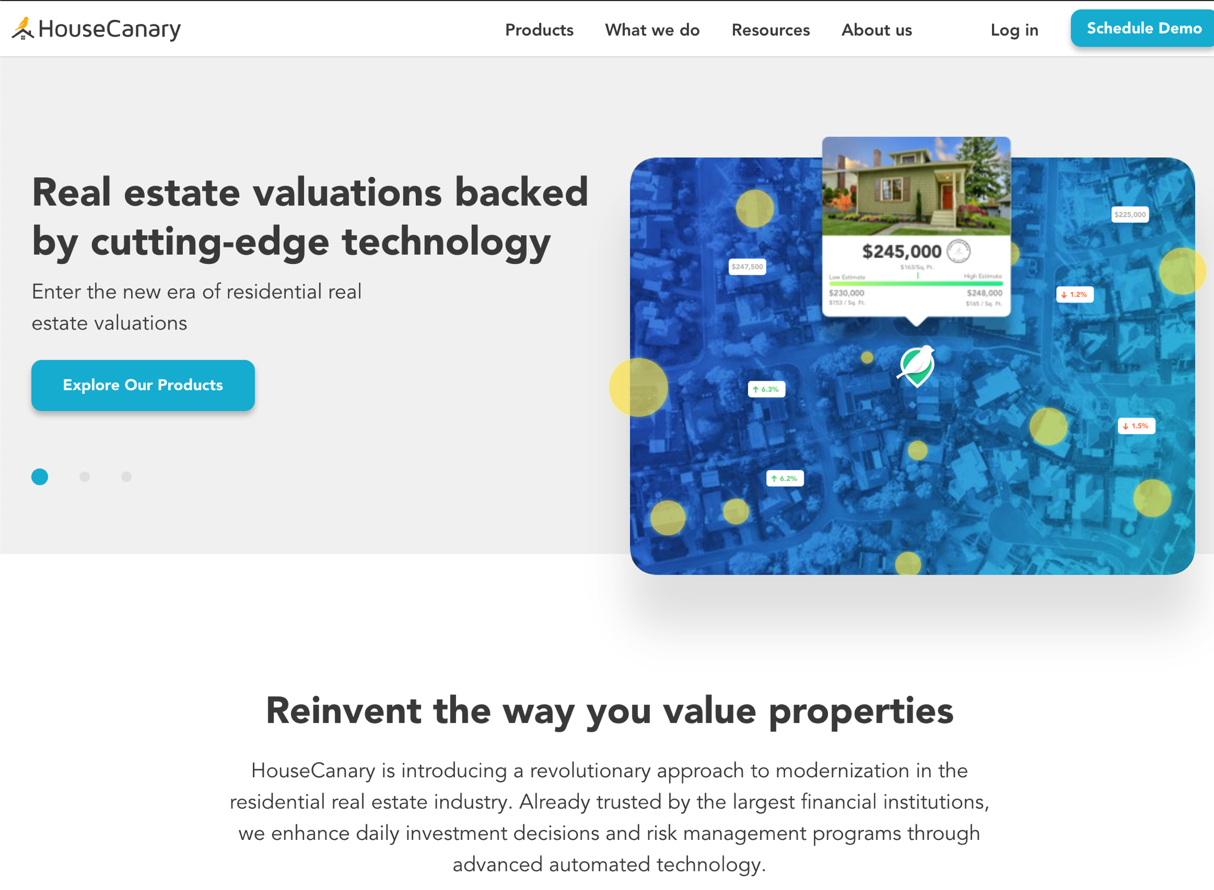
Casos en el mundo

Slide 19
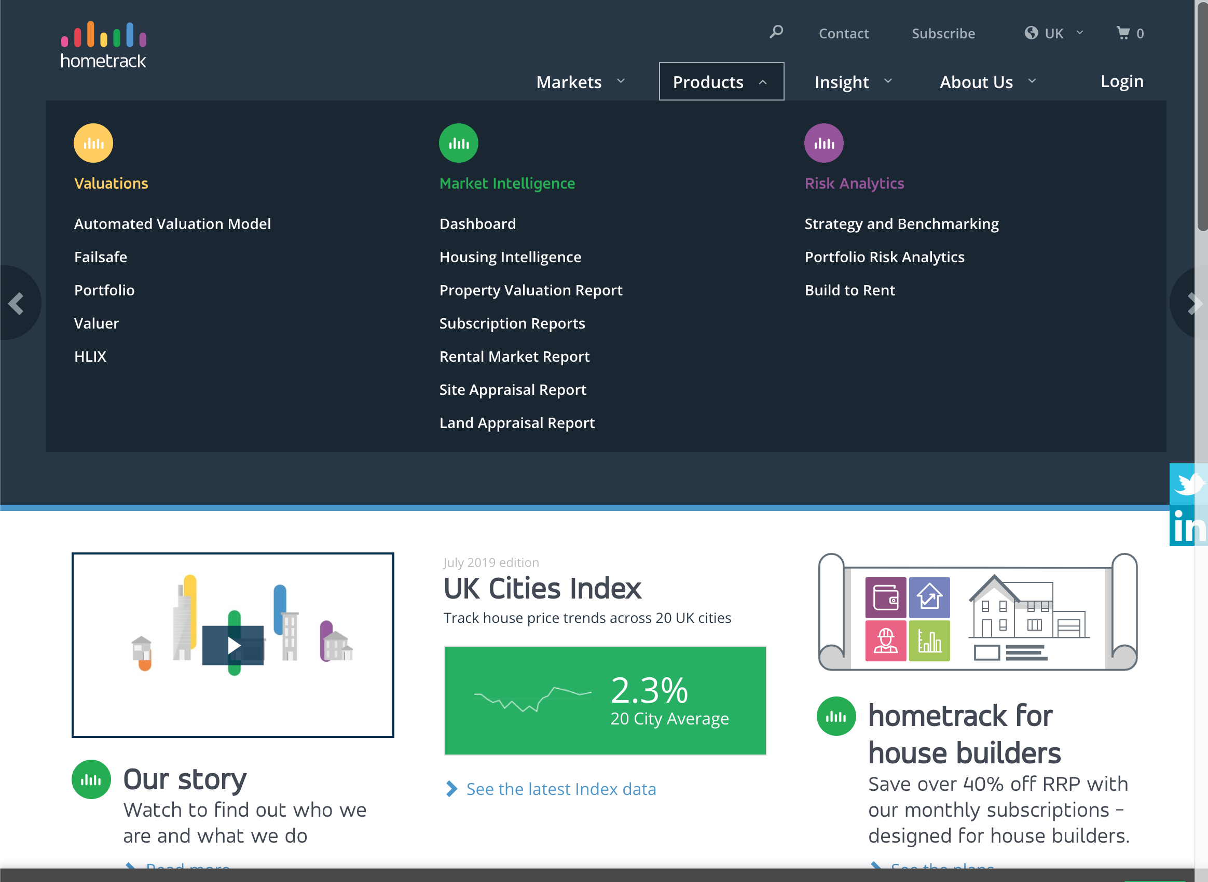

Slide 20
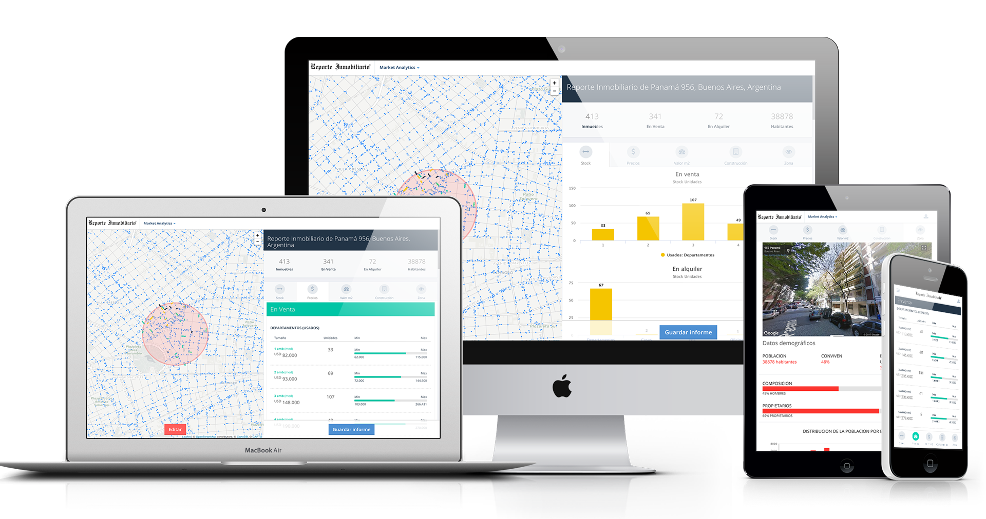
Market Analytics Dibuje sobre el mapa la zona de interés y obtenga un reporte de mercado al instante.

Slide 21
Datos del mercado inmobiliario v1.0
Los datos están dispersos: múltiples fuentes y formatos.
Los datos están atrasados: imposible tomar decisiones inmediatas.
Los datos tienen un alto nivel de agregación: Disponibles por provincia, ciudad o barrio.
Datasets llenos de errores. Altos costos de procesamiento.

Slide 22
Market Fuente de Datos
Market
Open Data
Fuentes públicas
Integración con CRMs
Buscador de Propiedades

Slide 23
Datos del mercado inmobiliario v2.0
Datos del mercado con criterios homologados.
Libre de errores, geolocalizables. Listos para usar.
Disponibles via APIs.
Disponibles a nivel de radio censal o manzana.

Slide 24
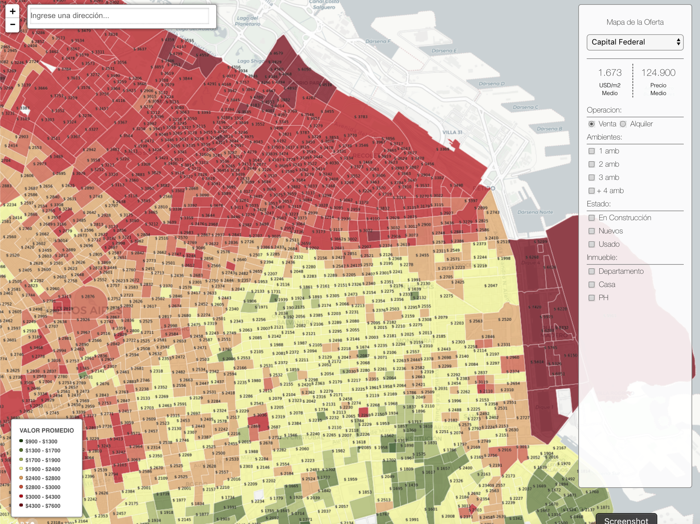

Slide 25
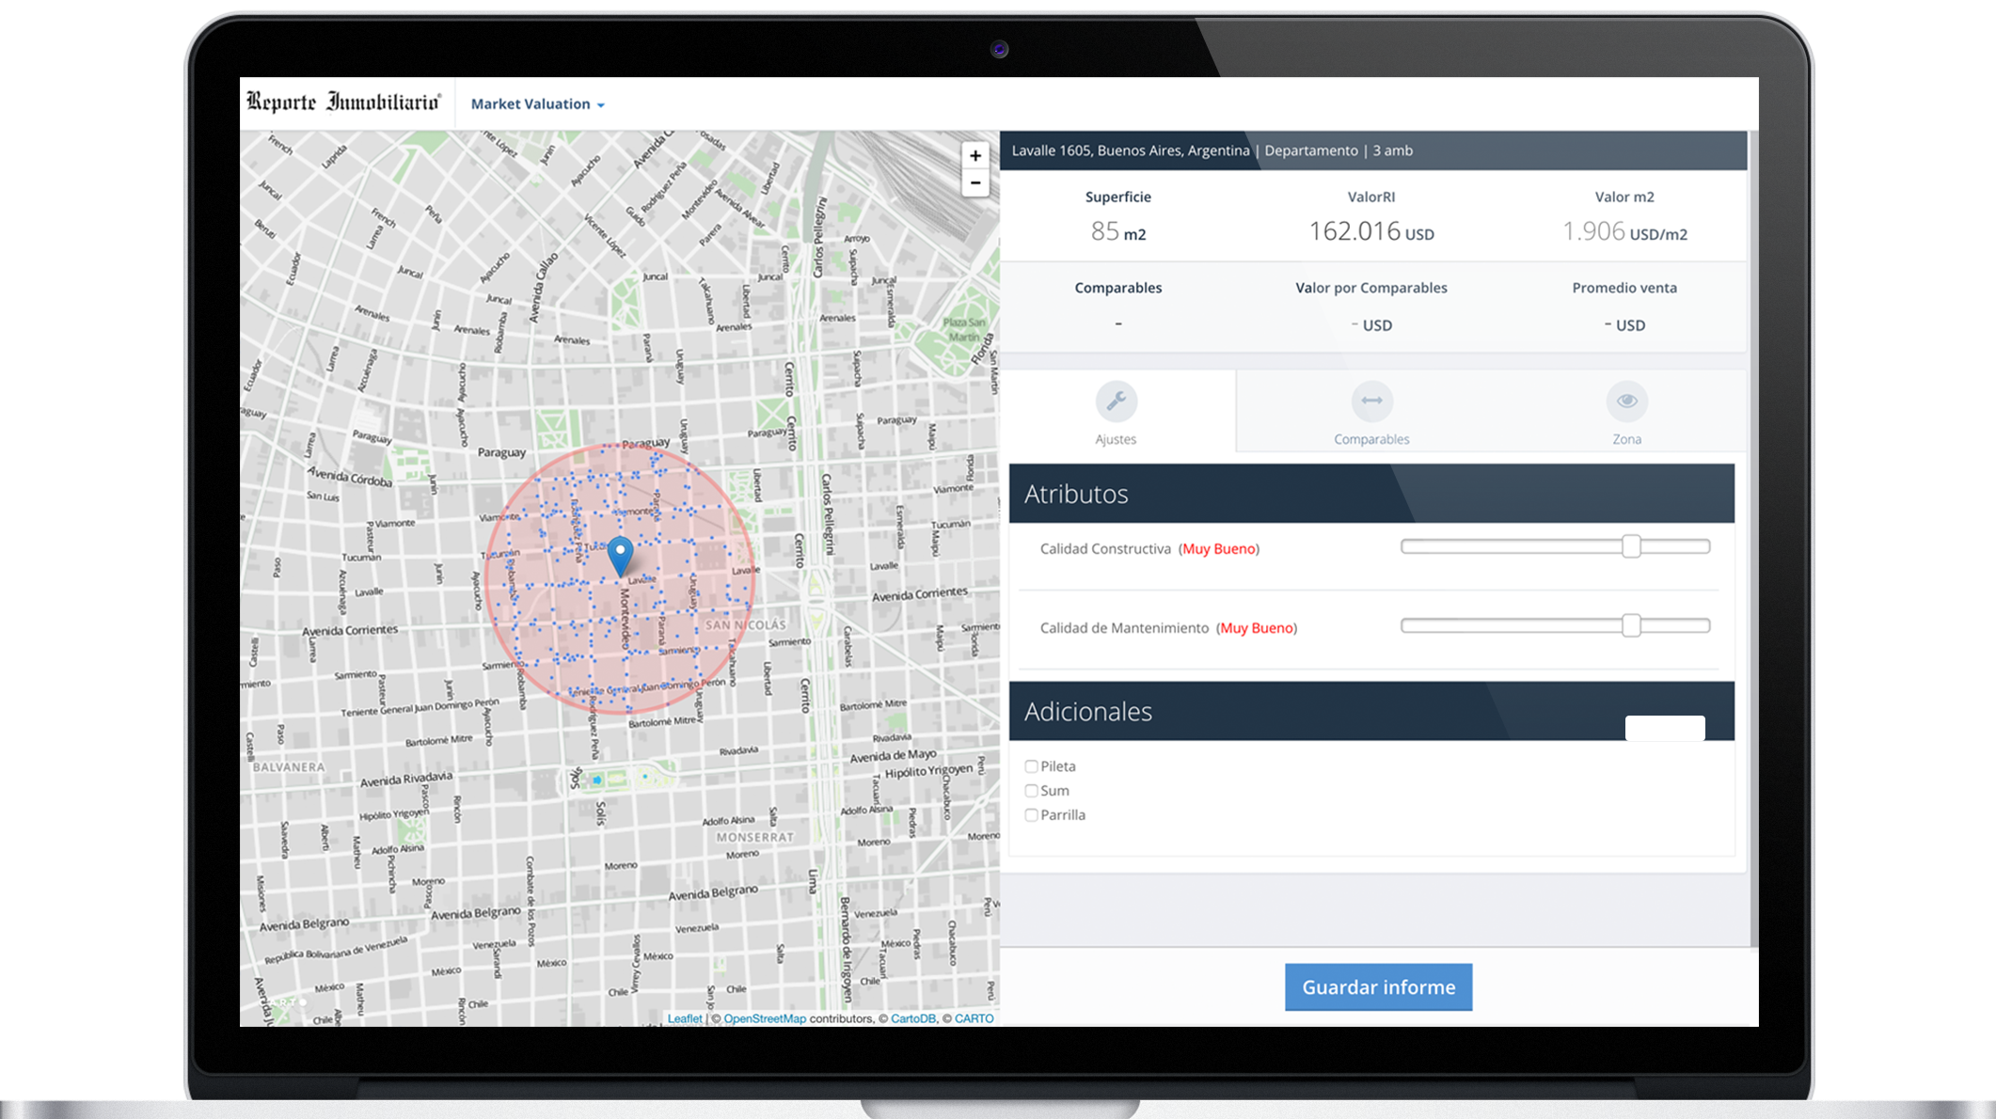
Market Valuation Estimaciones de precio utilizando aprendizaje automático (ML)

Slide 26
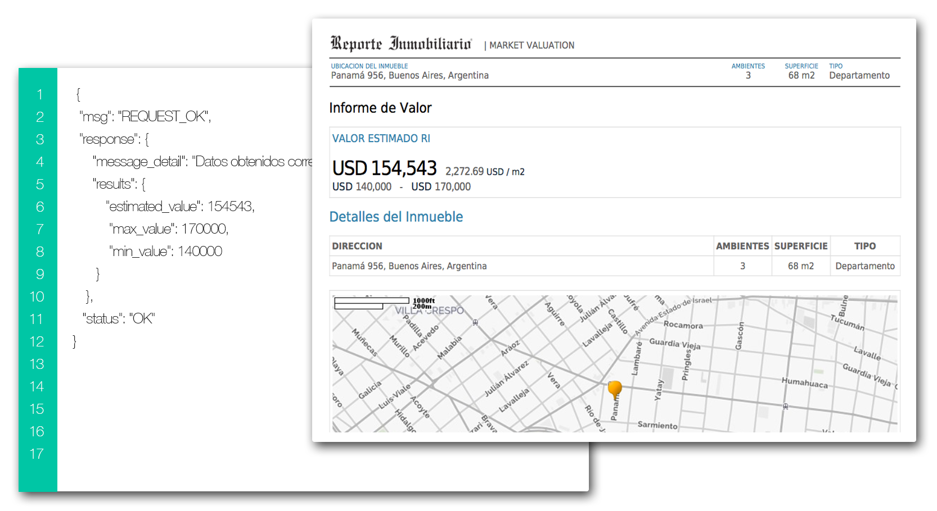
Market Valuation API

Slide 27
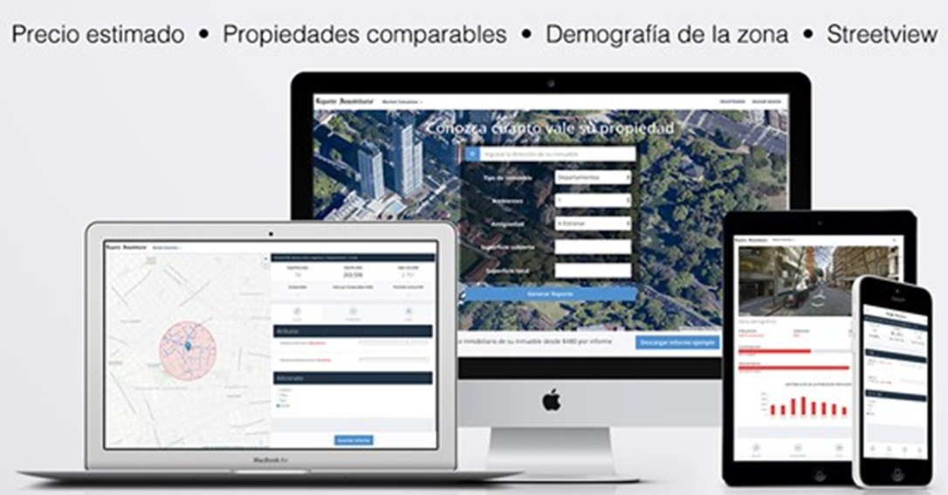

Slide 28
Market Analytics + Valuation
Market
7500+ Usuarios registrados
800+ Usuarios abonados
Analytics
Desde 12/2017
400k+ API req
20k+ Informes
Valuation
Desde 03/2018
150k+ API req
40k+ Informes

Slide 30
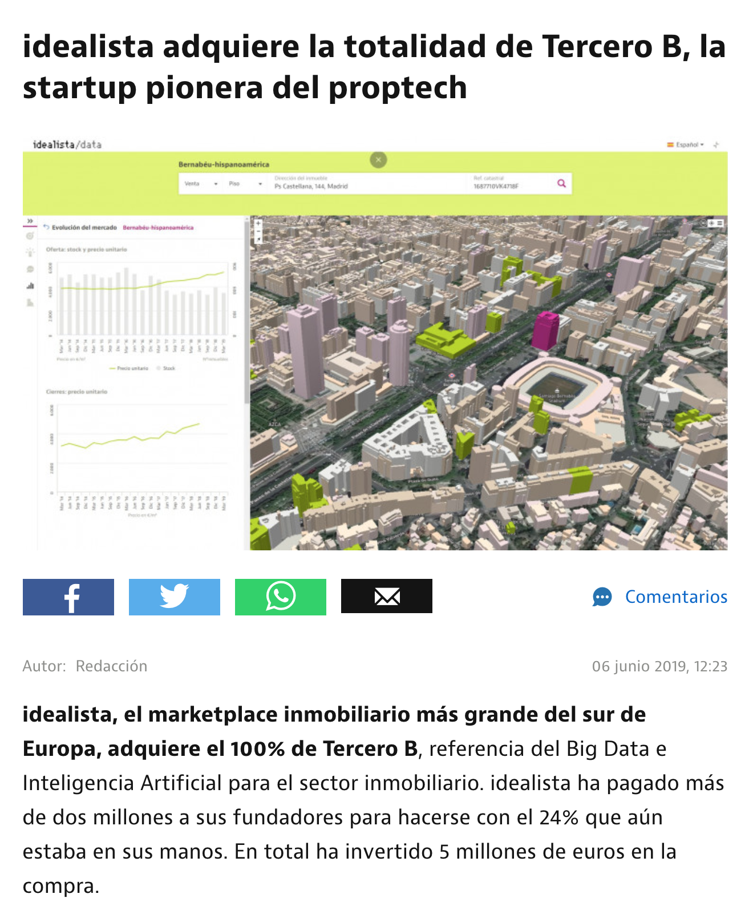

Slide 31
Idealista.com - 2017
¿Cuáles son sus principales líneas de negocio?
Nuestra fuente de ingresos más importante son los cientos de miles de anuncios de compraventa y alquiler de vivienda que se publican en Idealista. Luego están los servicios añadidos como Idealista hipotecas, un broker hipotecario online que compramos en 2010; Idealista tools, un software de gestión para agencias inmobiliarias o Tercero B, que ahora se va a llamar Idealista Data y con el que pretendemos ser el gran gestor de todo el big data que hay sobre el sector inmobiliario español.

Slide 32
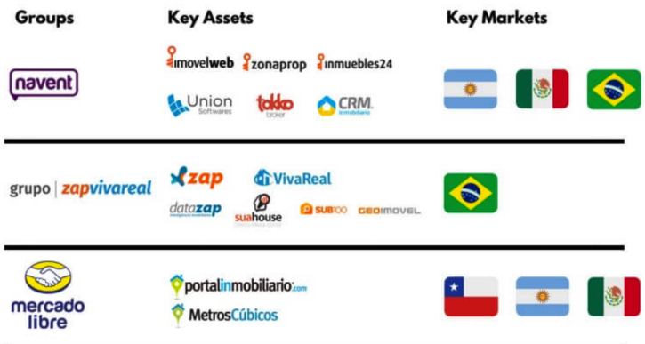
Latam – Principales Mercados
- Brasil (Población 204 millones), +4.5x y crédito hipotecario
- México (Población 121 millones), +2,6x y crédito hipotecario
- Argentina (Población 45 millones) y crédito hipotecario (?)

Slide 33
Hoy las consultas llegan por internet, pero después el resto del proceso es todo offline

Slide 34
cómo busca o vende la gente?
recomendaciones
sitios especializados
clasificados digitales
inmobiliarias
recorrido de la zona
redes sociales
clasificados diarios

Slide 35
2 de las principales tareas de una inmobiliaria
Captar Inmuebles.
Referidos/Recomendaciones
Buscar compradores.
Portales de inmuebles
Redes sociales

Slide 36
Nuevos Modelos

Slide 37
Mejorar la experiencia de usuario

Slide 38
Inmobiliarias Virtuales / Hibridas

Slide 39
Inmobiliarias Virtuales/Híbridas
Empresas de tecnología que brindan servicios inmobiliarios.
Tarifa Plana o Por Objetivos.
Comisiones más bajas
Fotos Profesionales, Video Tours.
Plan de Marketing Online.
Leads + visitas gestionadas por el propietario o delegar en Agente/Experto.

Slide 40
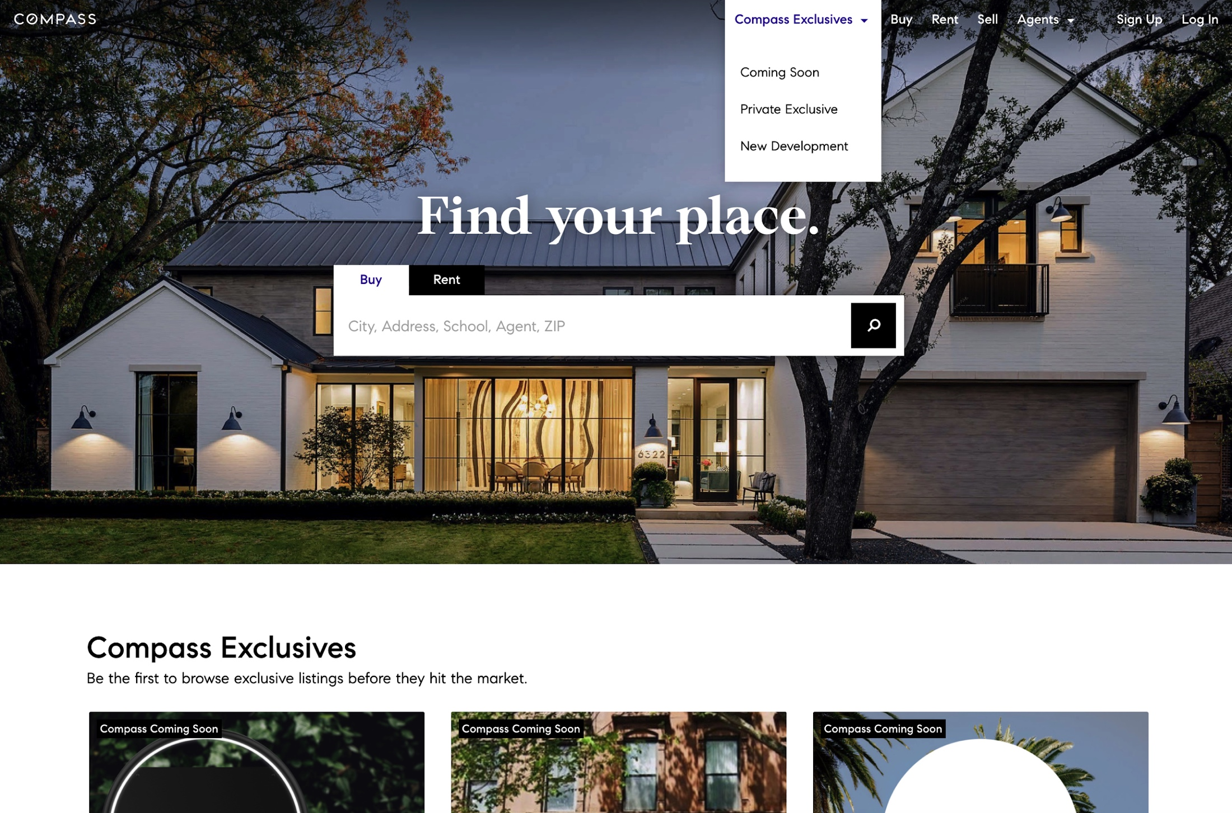

Slide 41
Fondeada con más 1.000 millones de USD.
Su estrategia de crecimiento es adquirir empresas inmobiliarias y asi sumó a su red más de 4000 agentes.
El precio promedio de los inmuebles que comercializa supera el millón de dólares.
Compass Exclusives: Propiedades que no estan disponibles en ningún otro lugar.
Comisión 2.5% - 3%. La media en USA es 6%

Slide 42
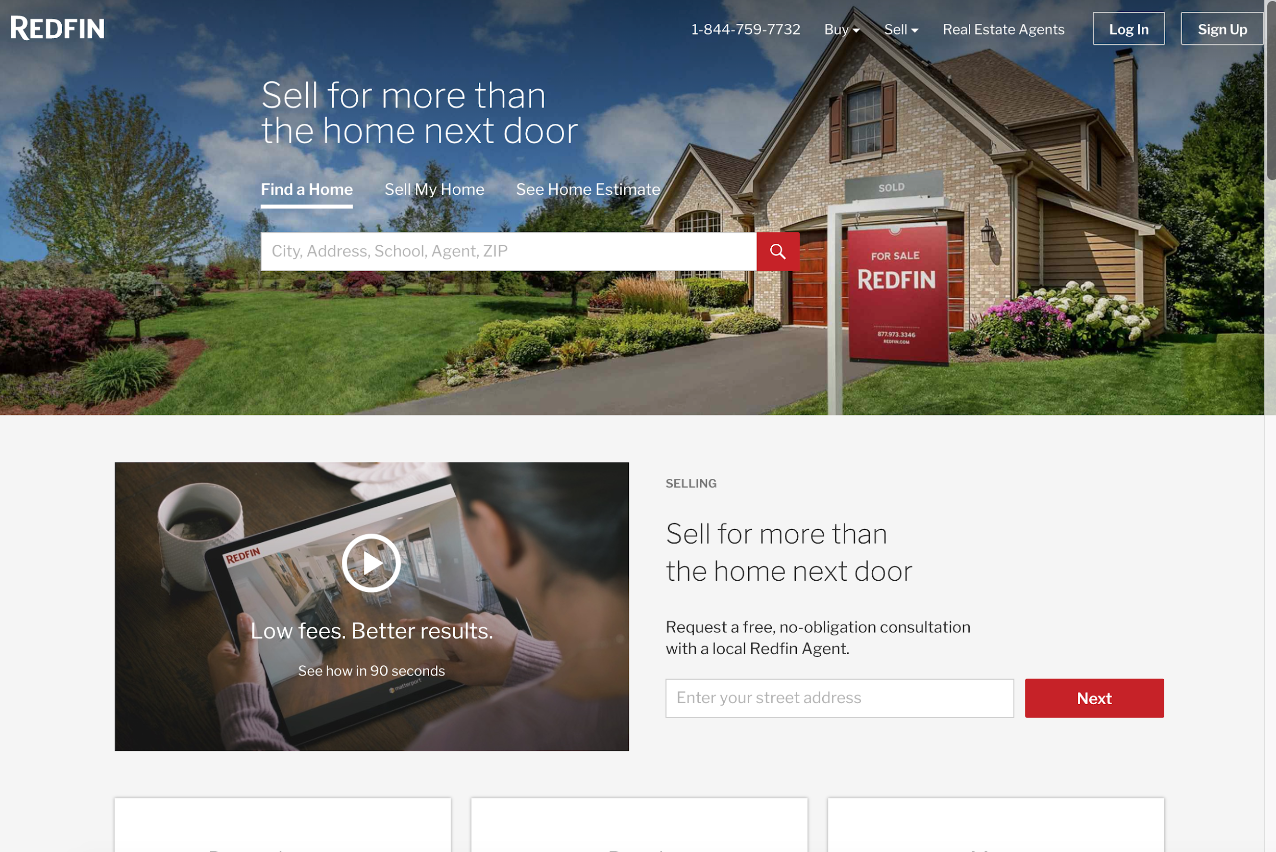

Slide 43
Comisión 1% - 1.5%. La media en USA es 6%
Potencian a sus agentes con herramientas tecnológicas y su portal nuclea datos de varias fuentes para ayudarlos en el proceso de búsqueda.
Tanto Redfin como Zillow ahora además de vender casas también las compran.

Slide 44
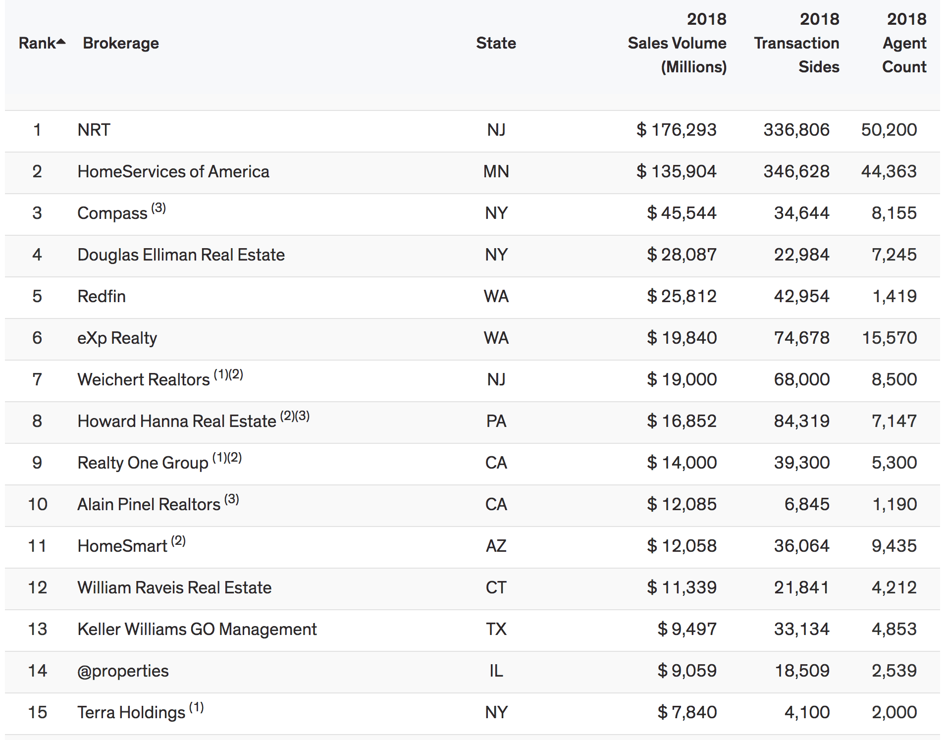
Fuente: https://www.t360.com

Slide 45
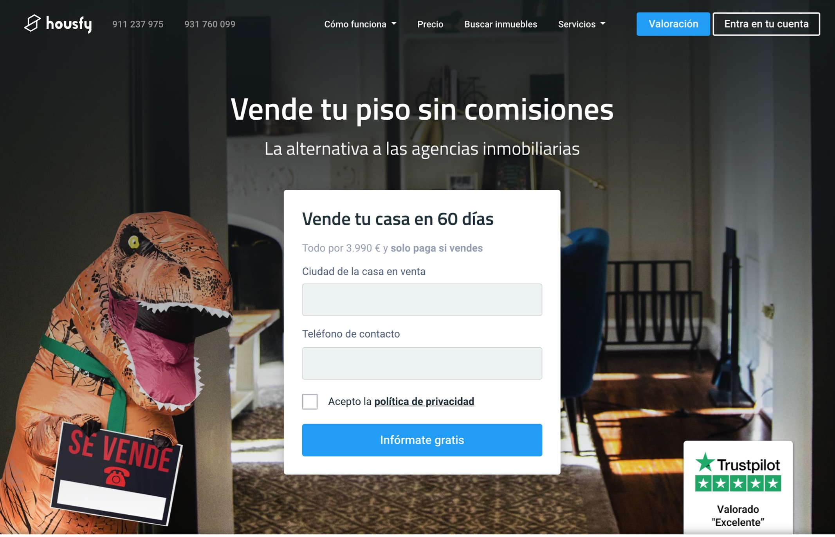

Slide 46
Desde su lanzamiento Housfy ha vendido más de 2000 propiedades
Posee el 5% del market share en Madrid y Barcelona.
Factura 300.000 euros mensuales.
Ha pasado de ser la agencia 35.001 en España en 2017 a entrar en el top 5 del ranking español por volumen de ventas.

Slide 47
iBuyers

Slide 48
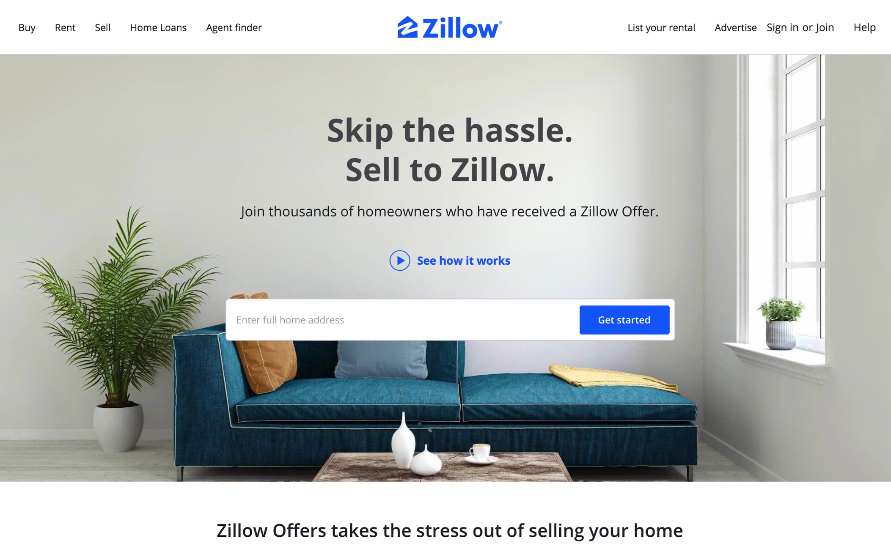

Slide 49
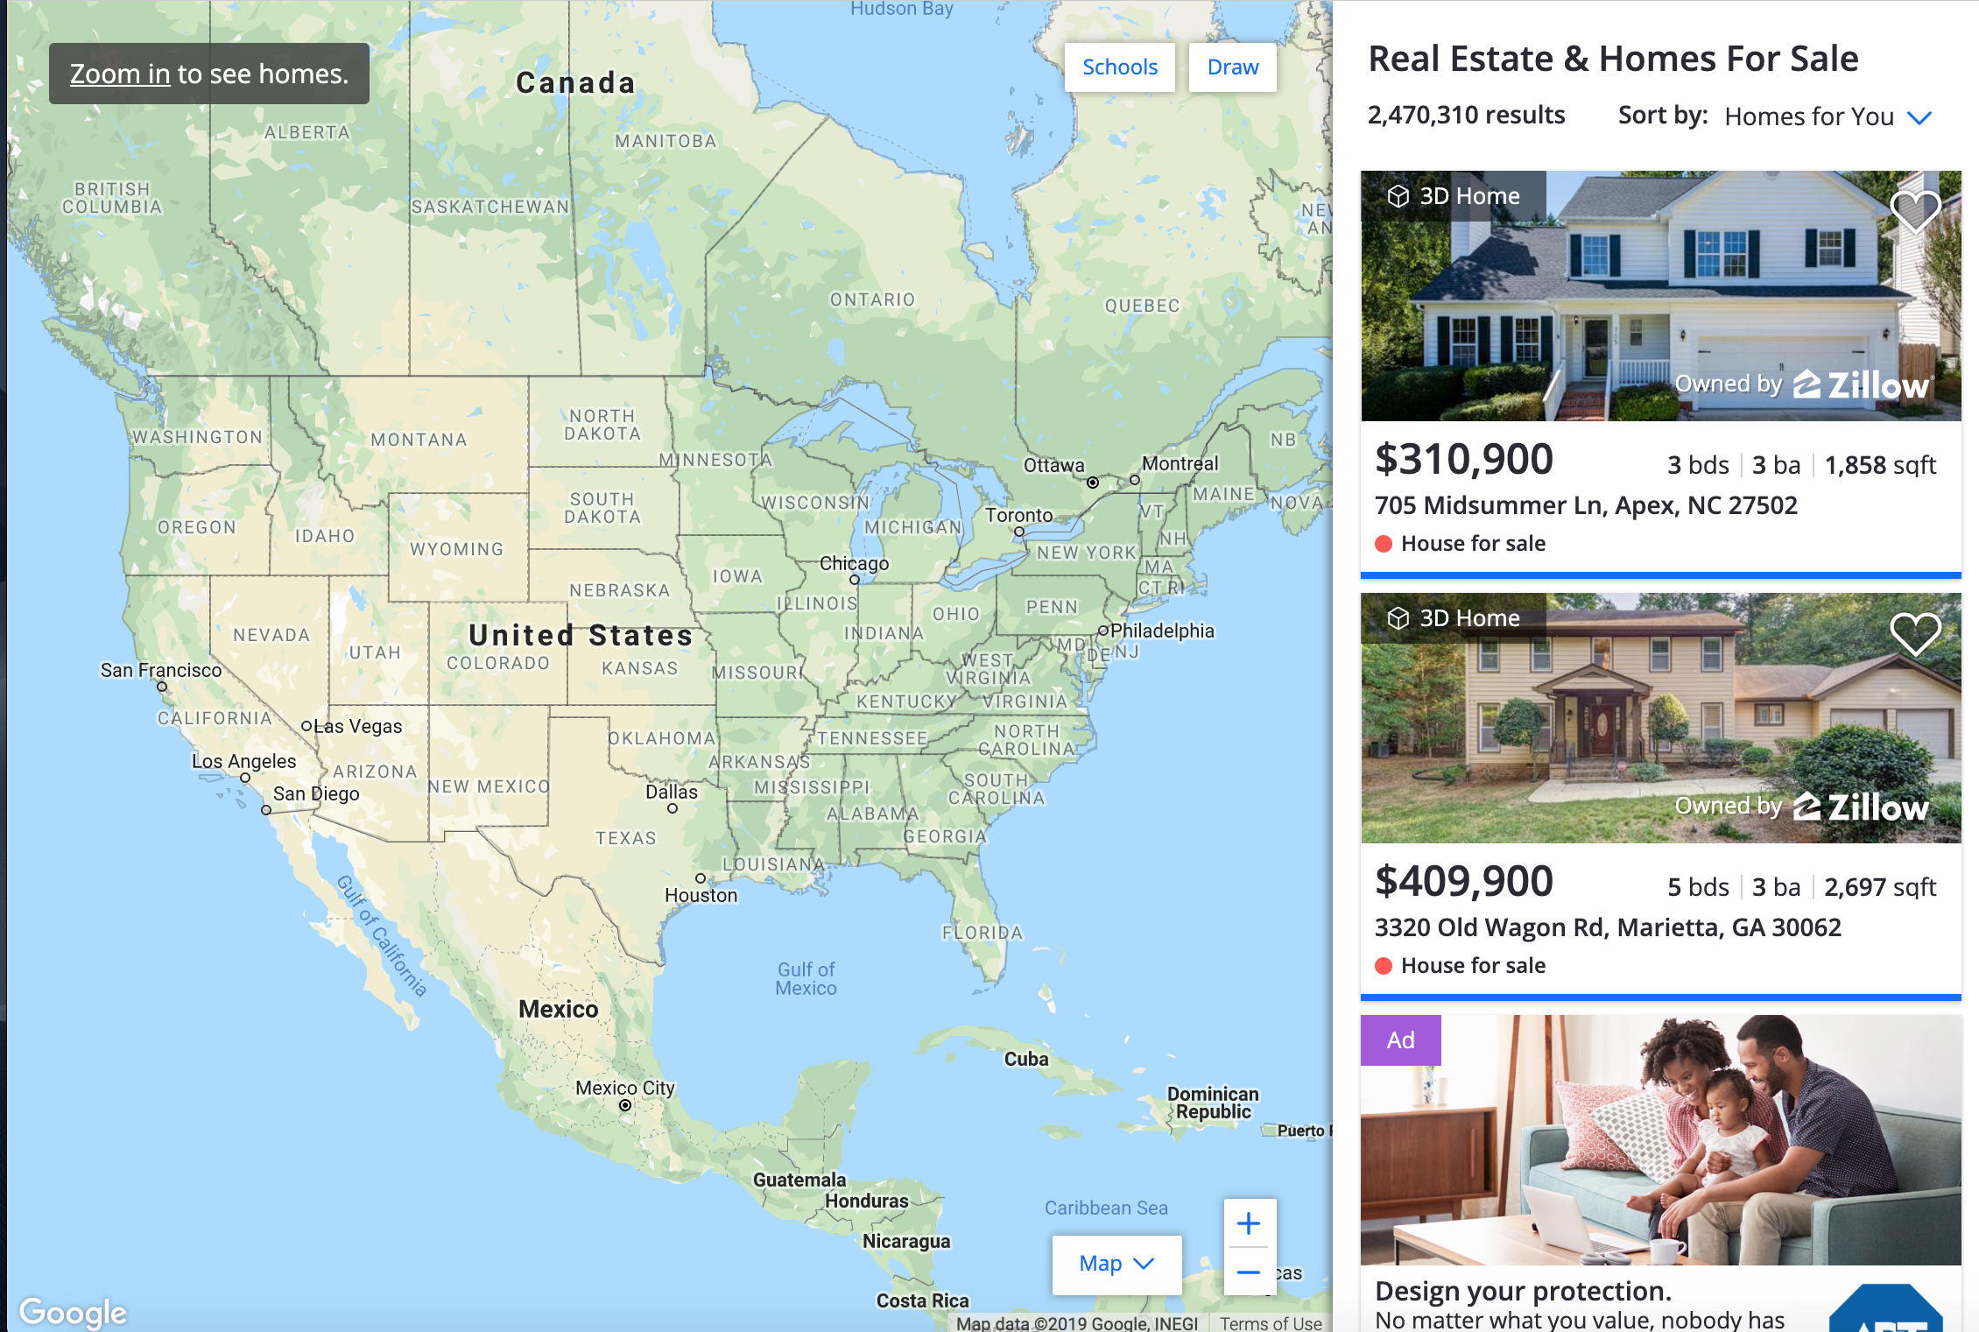

Slide 50
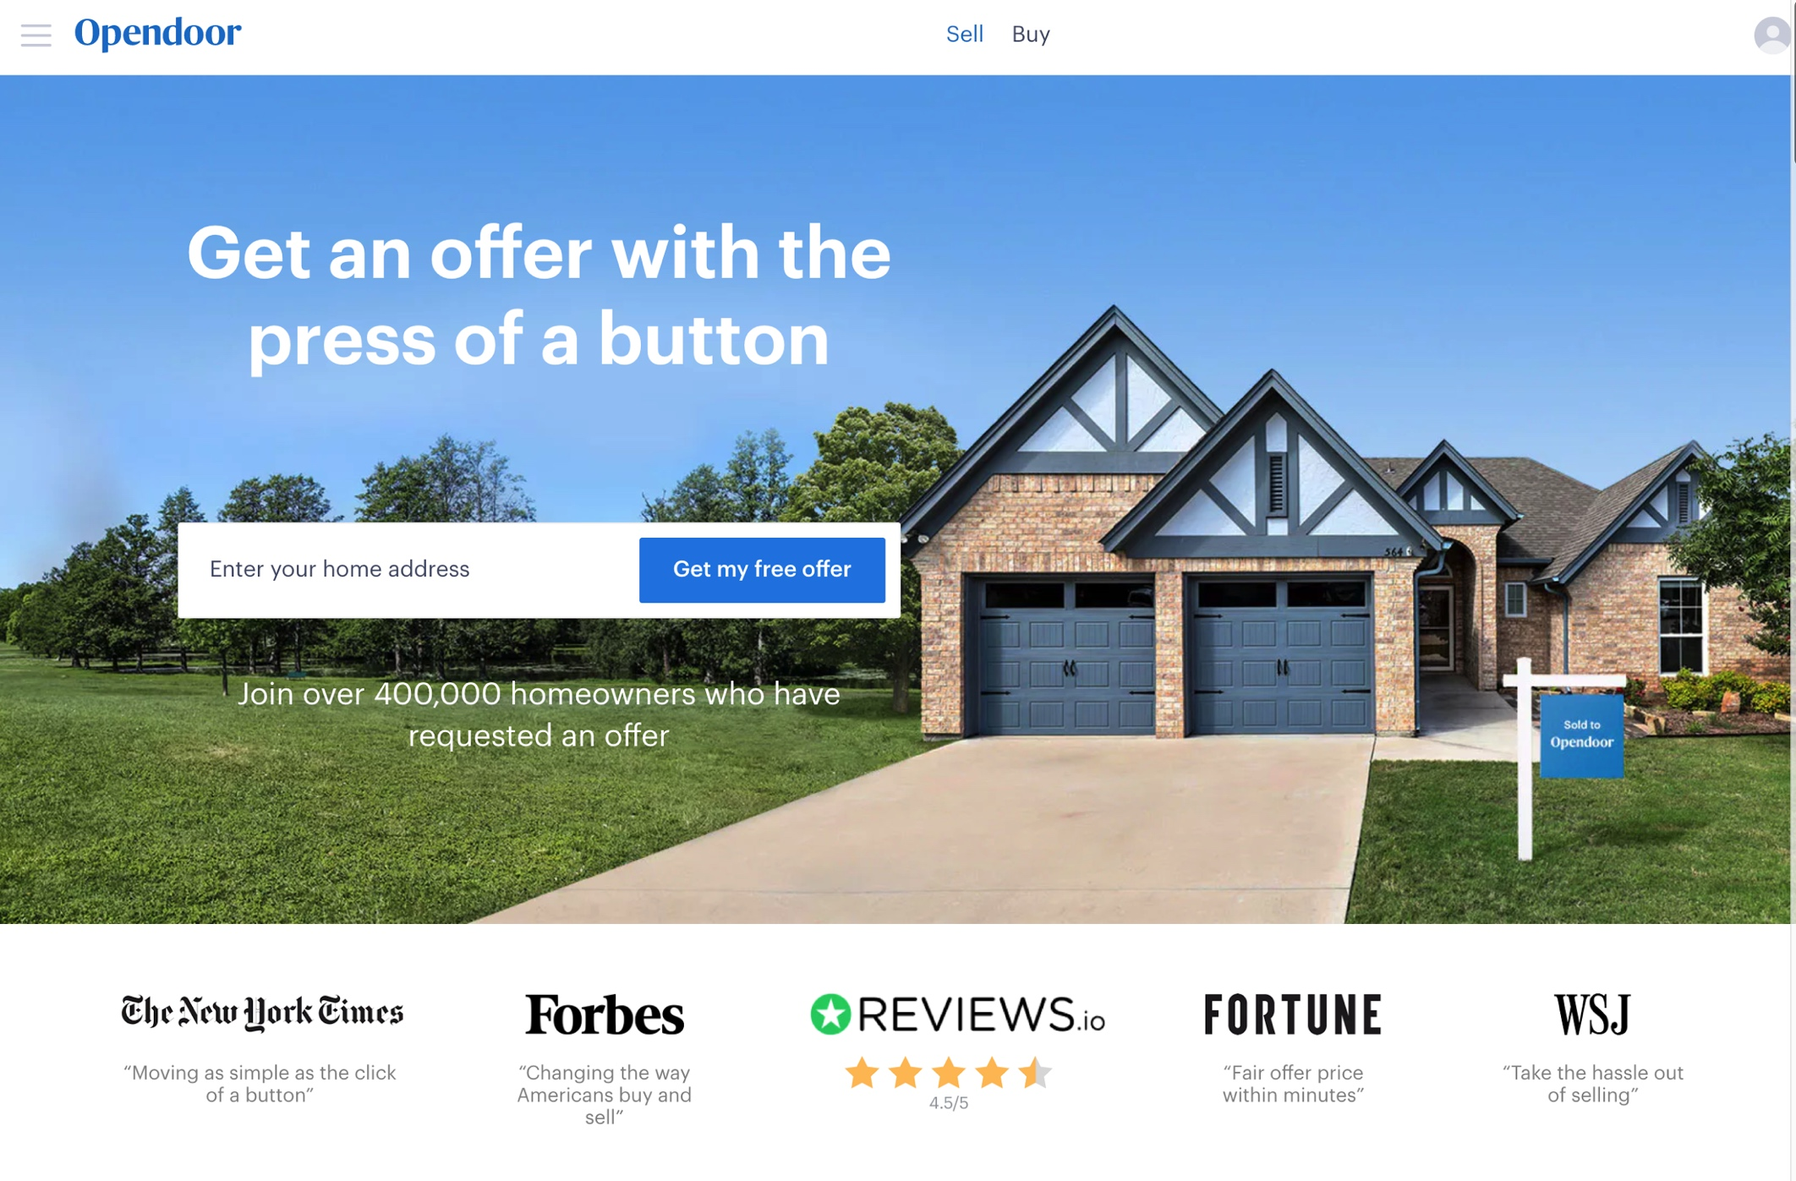

Slide 51
iBuyers (House-Flipping)
Dueños de la experiencia
Si quieres vender:
Realizan una oferta en 48 horas por tu propiedad.
Alianzas con constructores.
Trade-in
Si quieres comprar:
Siempre disponible para visitar. Sin citas.
Garantía.
Mudate cuando quieras.
Compra directa.

Slide 52
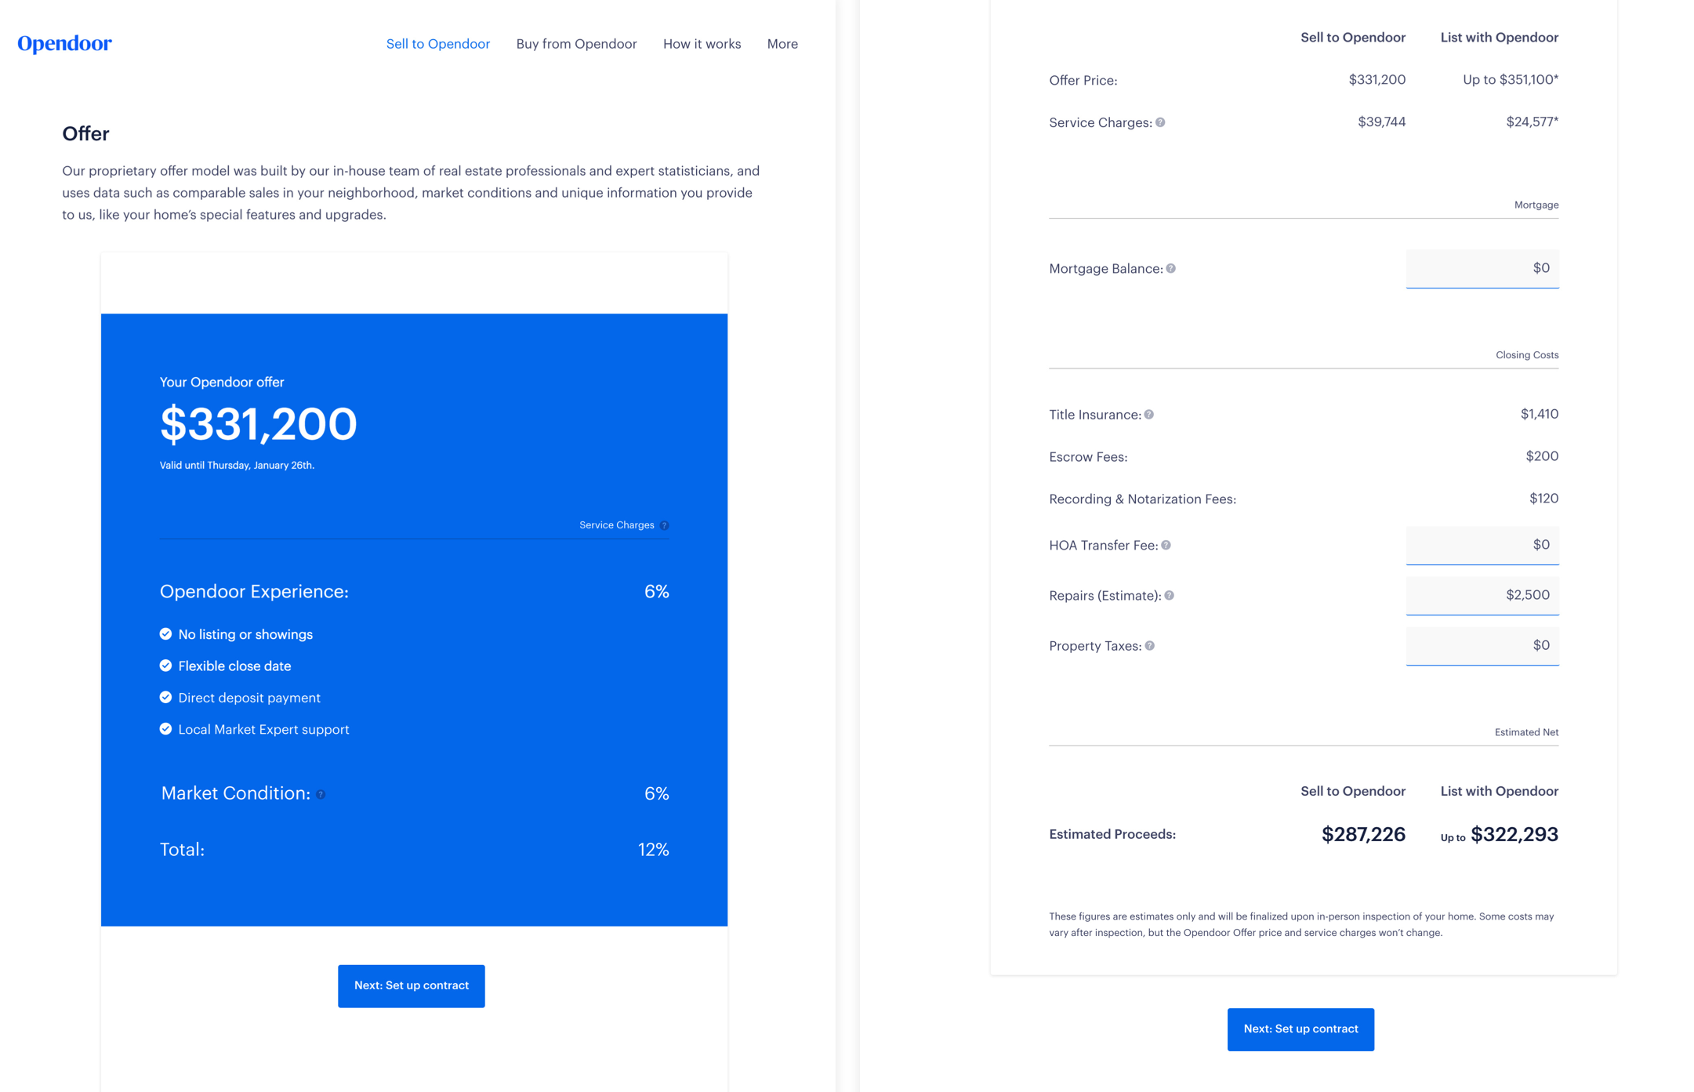

Slide 53
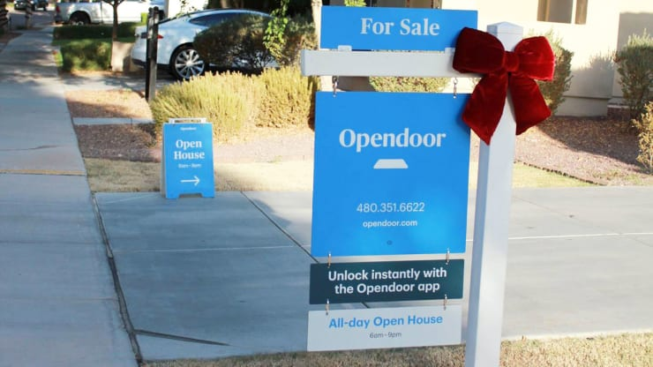

Slide 54
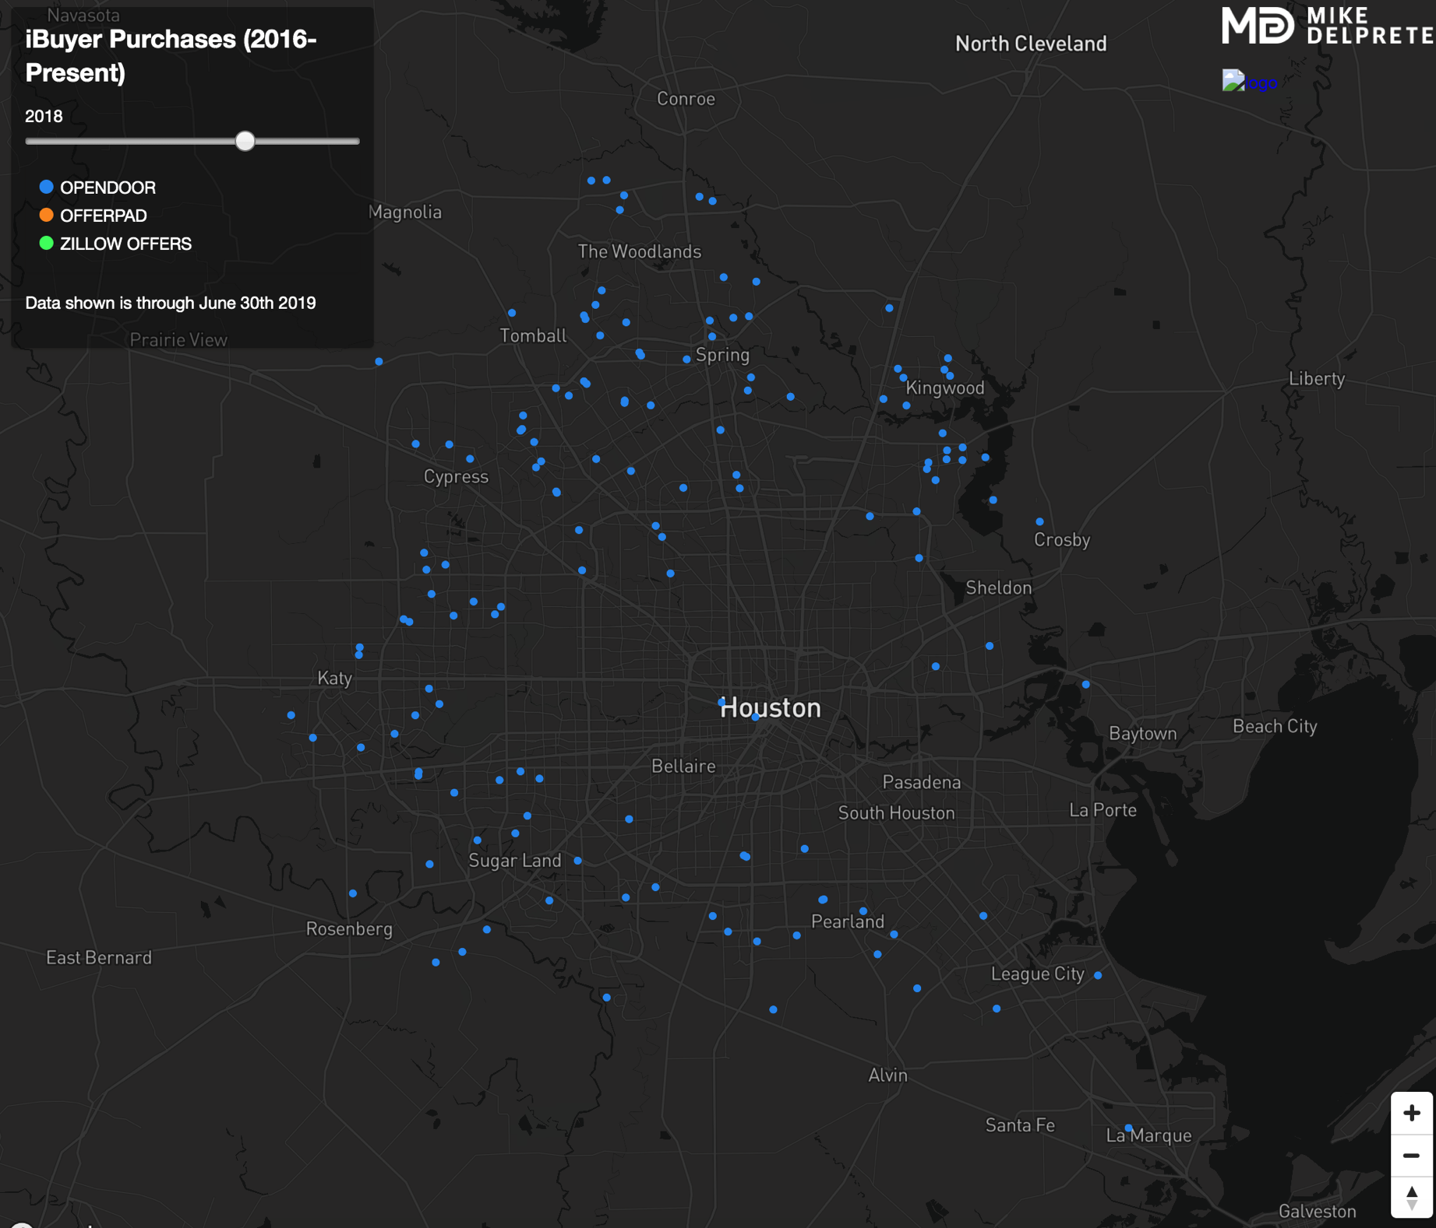

Slide 55
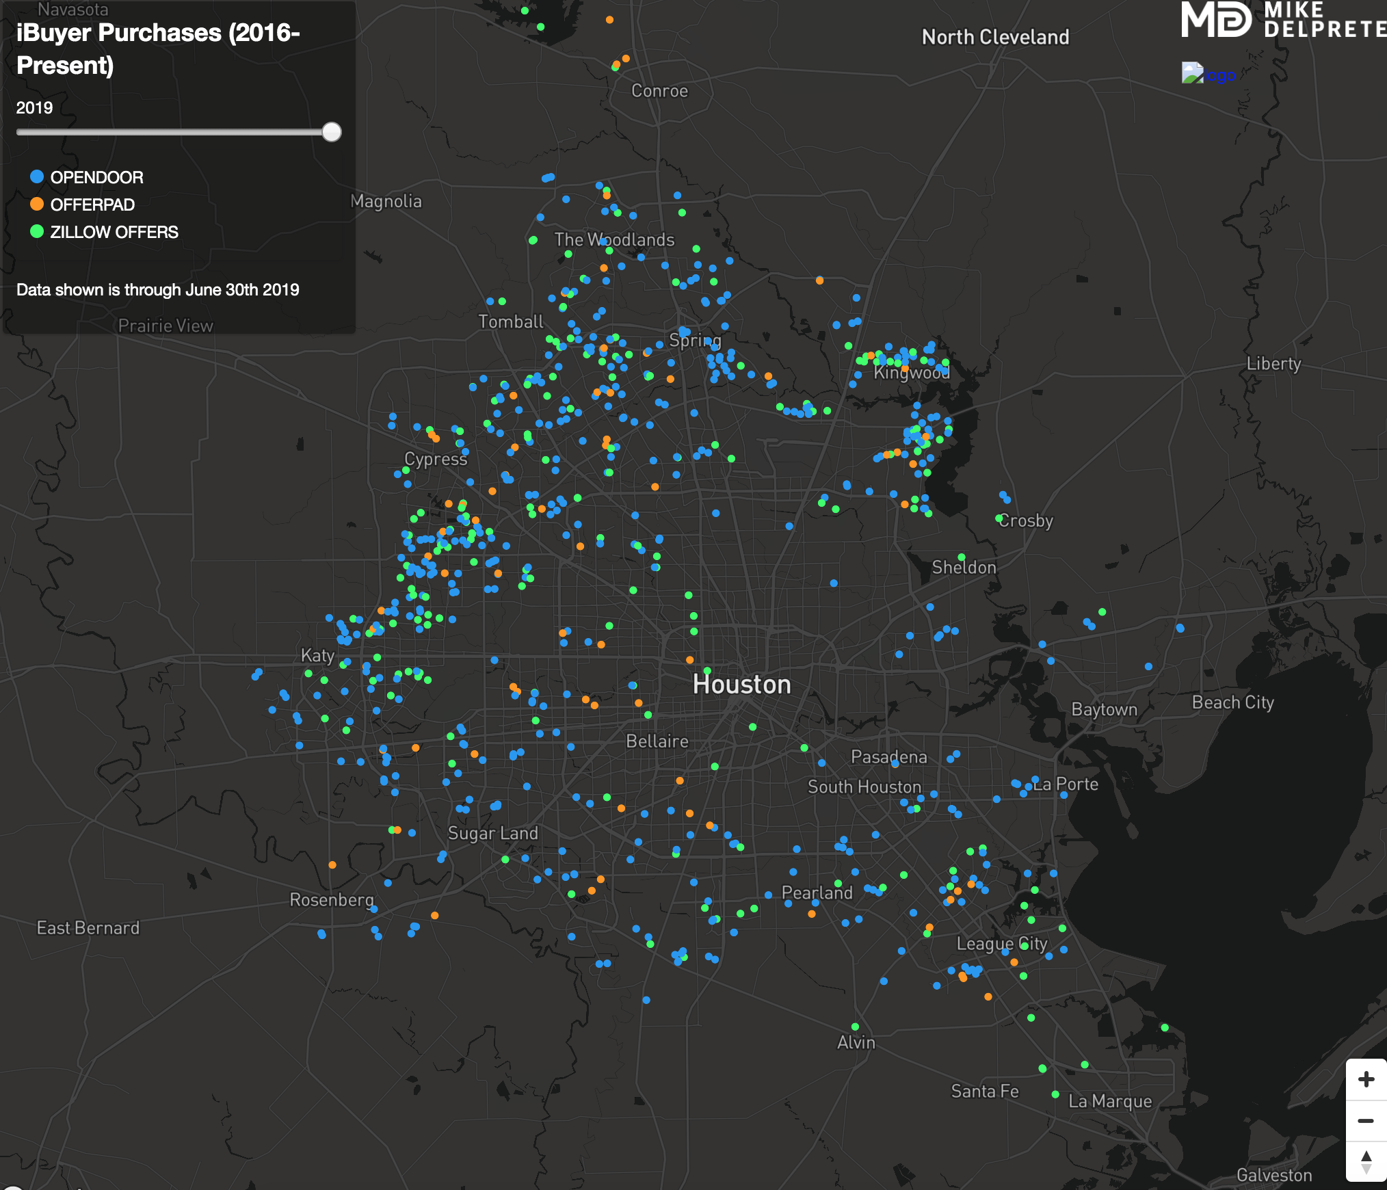

Slide 56
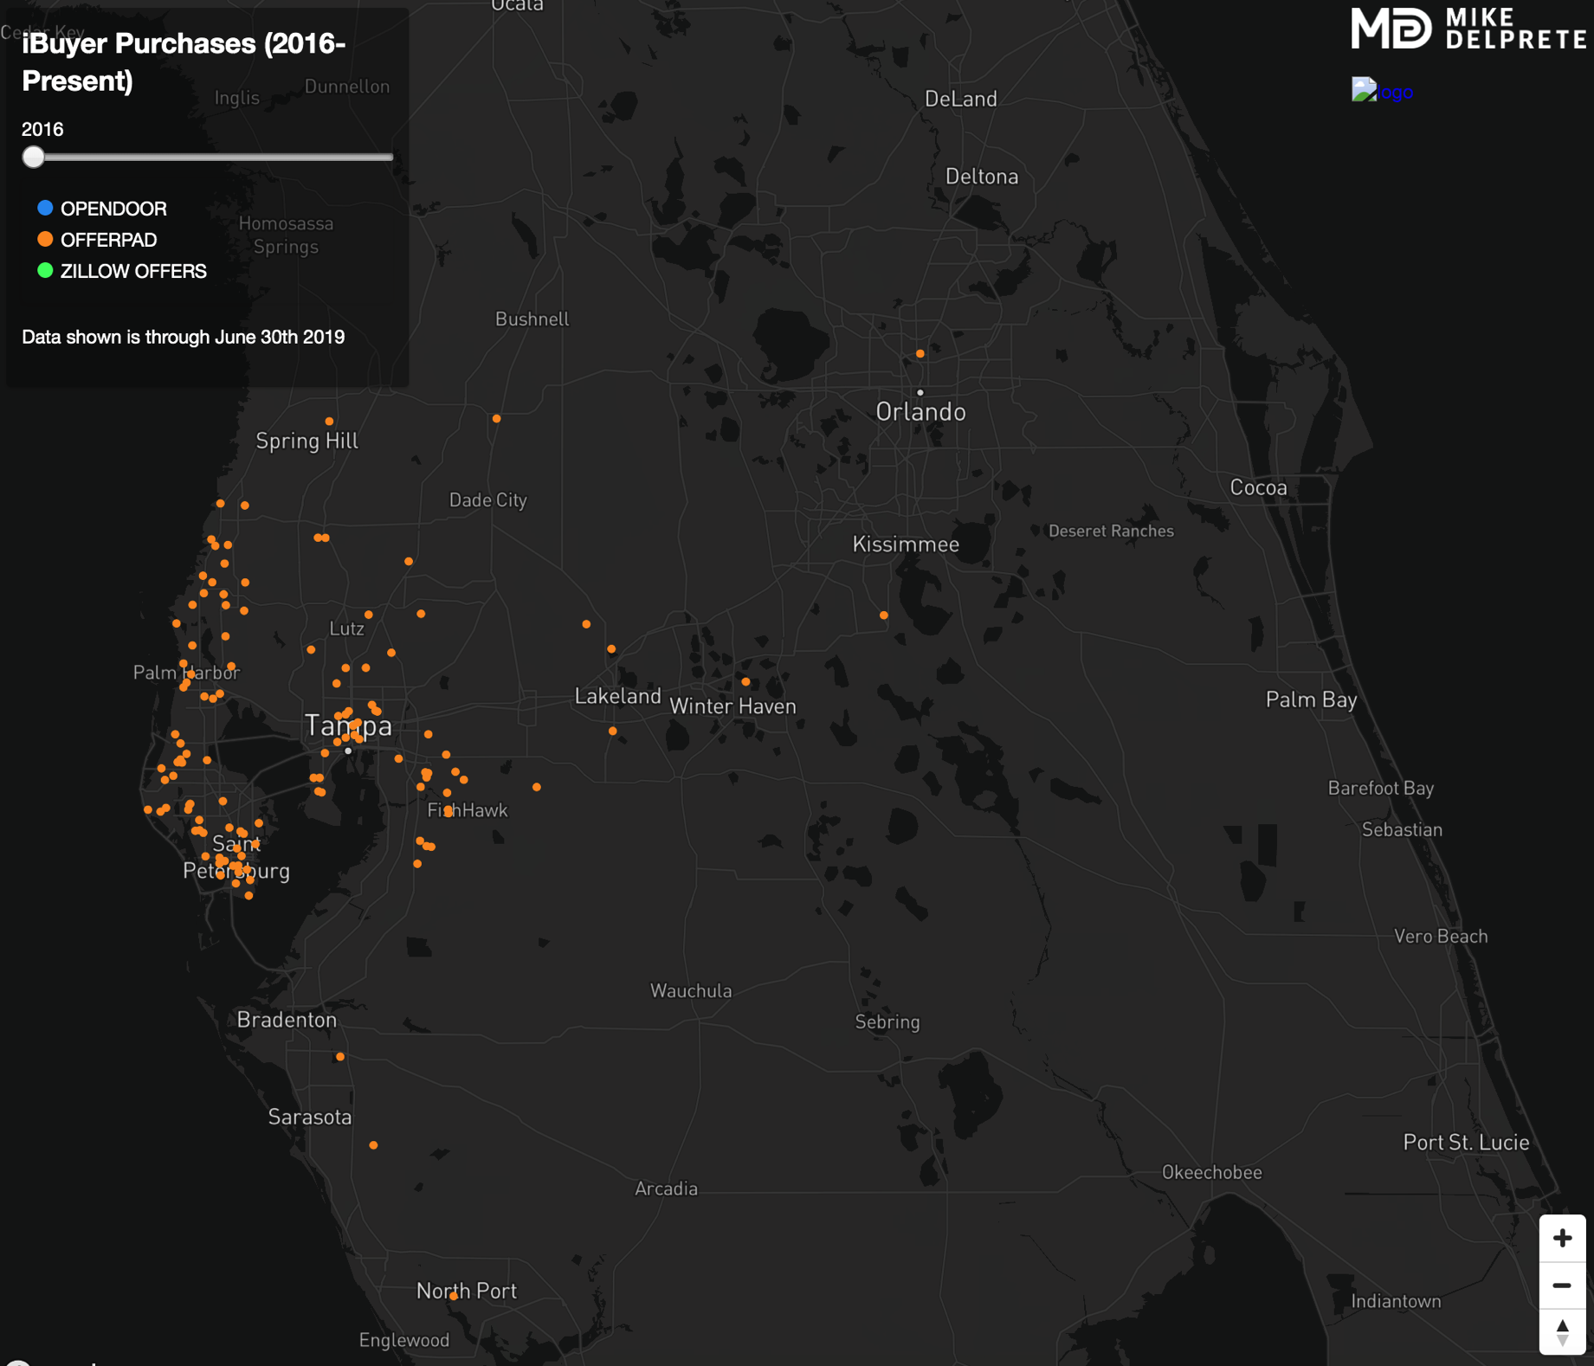

Slide 57
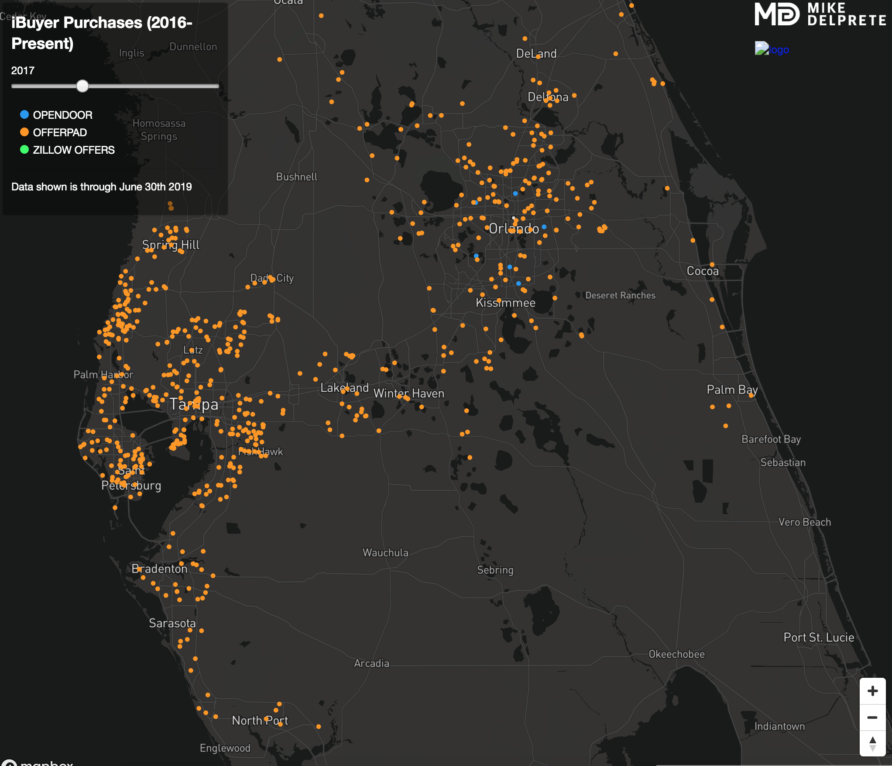

Slide 58
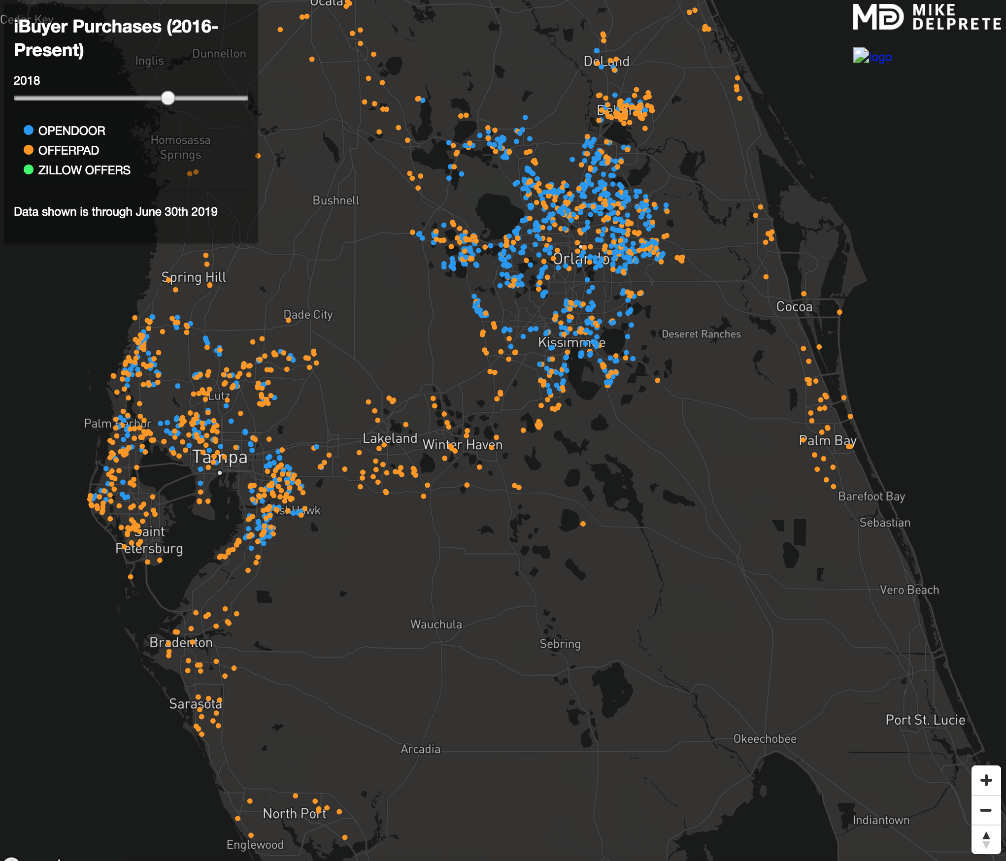

Slide 59
Conclusiones

Slide 60
Negación

Slide 61
Ira

Slide 62
Aceptación

Slide 63
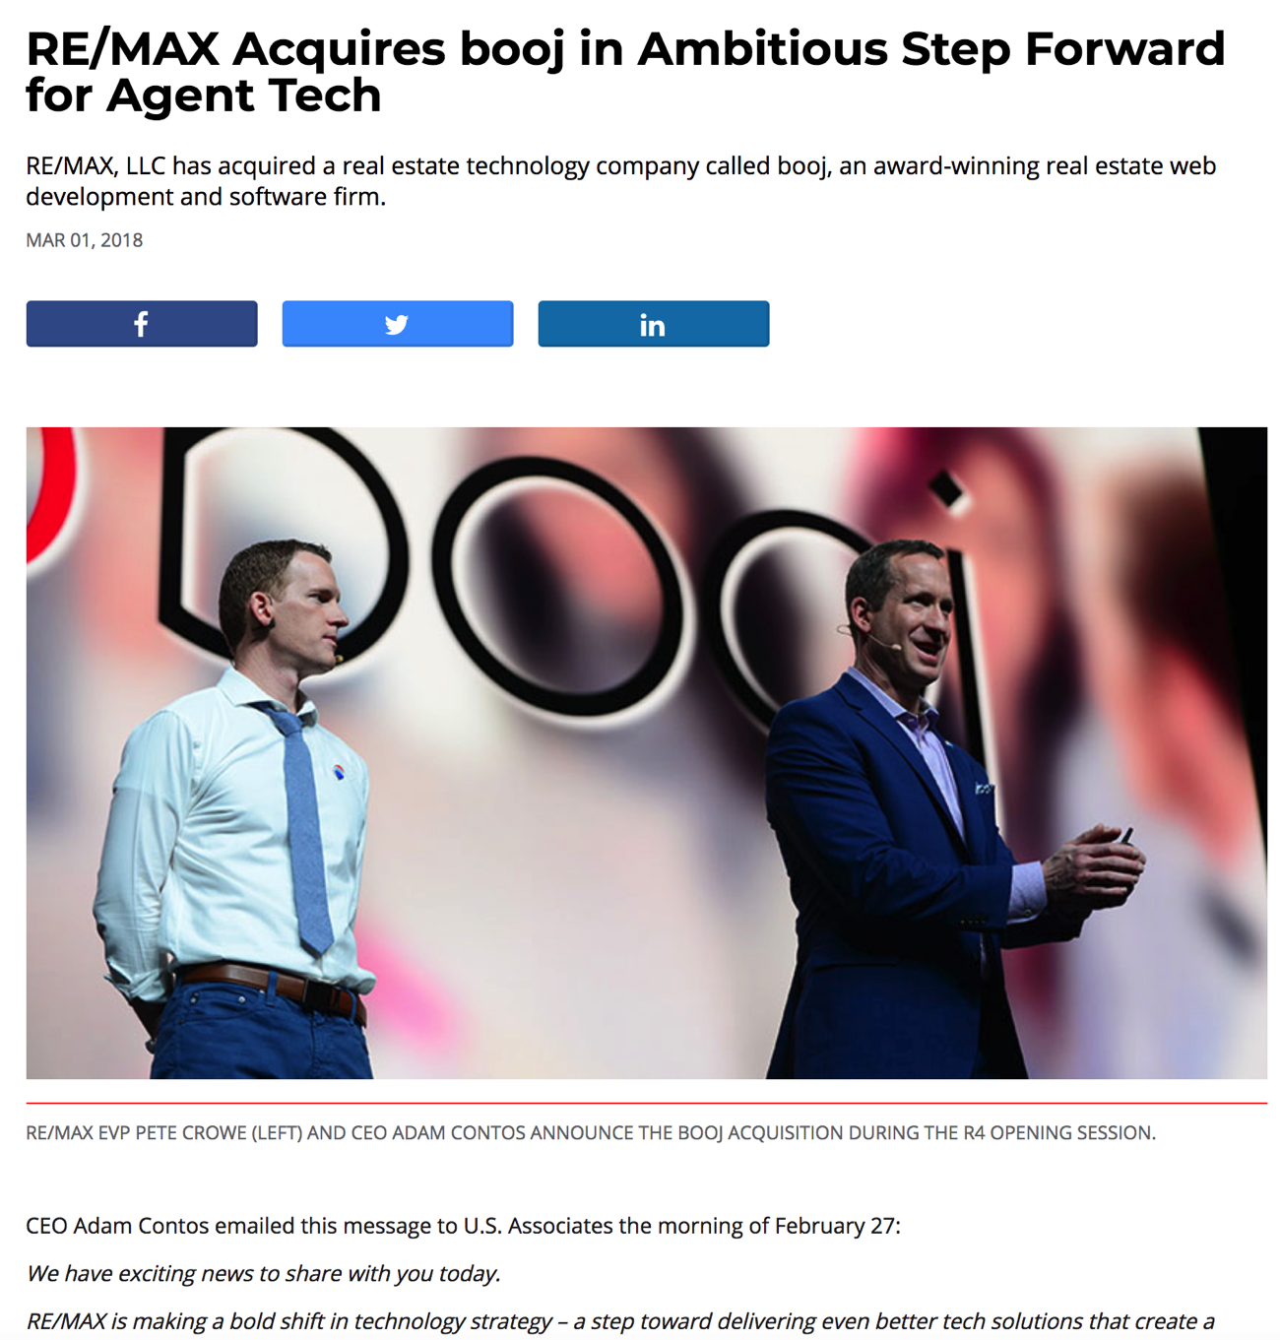

Slide 64
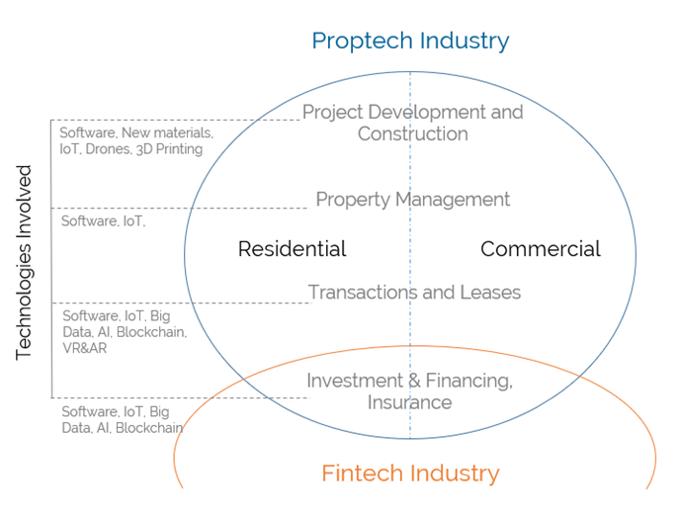

Slide 65
Muchas gracias!
Andrés Avila @andavip
Reporte Inmobiliario

